Slide 1

AID1908 姚伟
达内深圳民治中心
面向对象
---老张去东北的编程思想

Slide 2
来自东北的邀请
优化出行方式
素材选择
结束语

Slide 3







1.1情景：多年未见的好友老王邀请老张去东北玩去

Slide 4




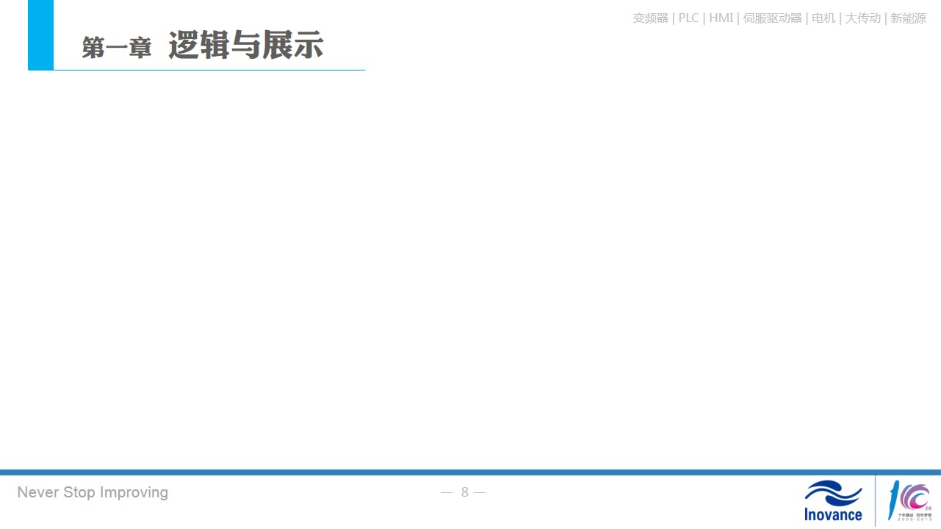


1.2 老张思考怎么去

Slide 5

来自东北的邀请
优化出行方式
编程思想的体现
结束语

Slide 6
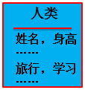

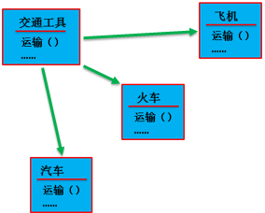

优化出行方式
我找汽车，火车，飞机……
不就是我找交通工具吗？
好吧，人类通过交通方式，都可以去
东北你老张能去，
我老王就不能去了？

Slide 7

优化出行方式
老张通过构思，东北之行即将开启。他的小故事完美结局了，我们的故事，正在上演
东北

Slide 8
来自东北的邀请
优化出行方式
编程思想的体现
结束语

Slide 9

此情景，从编程角度看，是面向过程

Slide 10

编程思想的体现
通过对不同的个体人，抽象出人类，
针对不同的个体，找出共有特征，保留个性，体现出封装特点
Notes:
定义：
(1) 分而治之
将一个大的需求分解为许多类，每个类处理一个独立的功能。
(2) 变则疏之
变化的地方独立封装，避免影响其他类。
(3) 高 内 聚
类中各个方法都在完成一项任务(单一职责的类)。
(4) 低 耦 合
类与类的关联性与依赖度要低(每个类独立)，让一个类的改变，尽少影响其他类。
优势：
便于分工，便于复用，可扩展性强。

Slide 11

编程思想的体现
人类通过交通工具，去找汽车，飞机等，而不是直接去找汽车体现了依赖倒置原则
人类只在交通这件事上与交通工具交互，体现了迪米特法则类与类交互时，在满足功能要求的基础上，传递的数据量越少越好。因为这样可能降低耦合度。

Slide 12




编程思想的体现
在人去东北这件事情上，交通工具类的运输行为，在不同的类上，实现是不尽相同的体现了，面向对象的多态特征编程思想
思想的体现
东北
去东北的运输行为，在实际中，是各子类，通过继承父类，然后替换父类来具体实现的，体现了里氏替换原则

Slide 13


编程思想的体现
交通工具类就干运输这件事，如果要干其他的事，那么就得新建一个新的类来实现，体现了单一原则
牛类的出现体现了类的多继承特点
牛类的出现并不影响人类和交通工具类的交互体现了开闭原则
汽车类，火车类，飞机类与交通工具类体现了继承特点

Slide 14

来自东北的邀请
优化出行方式
编程思想的体现
结束语

Slide 15
面向对象三大特征
封装
多态
继承

Slide 16
开闭
原则
单一
职责
里氏
替换
设计原则
依赖
倒置
迪米特法则
组合复用原则

Slide 17


